Slide 1
Sliding Squares in Parallel
KÉSZÍTETTE:
GERGELYI LAURA BOGLÁRKA, SZÁSZ KRISTÓF RÓBERT, KISS MARCELL

Slide 2
Az alapprobléma
Bemenet: kezdő alak C1​, cél alak C2​.
Feladat: legális párhuzamos mozdulatok sorozatával C1 -> C2​.
Korlátok:
Összefüggőség megőrzése (mindig legyen kapcsolat).
Ütközésmentesség (a mozdulatok ne fedjék egymást).
Kimenet: átalakulási ütemezés (minden lépésben több modul is mozoghat).
Cél: minimalizálni a makespant (párhuzamos lépések számát).

Slide 3
Worst-case optimal algorithm
A 4 fázis:
Exoskeleton építése (Gathering Squares)
Scaffolding (állványzat) kialakítása
Söprés (Sweeping) – hisztogrammá alakítás
Hisztogram-átalakítás (Histogram Transformation)

Slide 4
I. fázis: Exoskeleton építése
Cél: Egy stabil, manipulálható exoskeleton kialakítása a kezdeti alakból.
Lépések:
Kiszámítjuk a vázat (skeleton) – fa-szerű mag.
Kiválasztunk egy nagyobb részfát .
Körbevesszük egy héjjal (shell), így lesz core + shell szerkezet.
A belső részben legalább egy cella üres marad, hogy a modulok mozoghassanak.
A mozgatásokhoz Inchworm-Push és Inchworm-Pull lokális műveleteket használunk.
Eredmény:
Nagy, összefüggő exoskeleton.

Slide 5
II. fázis: Scaffolding
Cél:
Az exoskeletonból T-alakú állvány létrehozása a bounding boxon belül.
Fő lépések:
Az exoskeletont tömörítjük, hogy a mag szilárd tömb legyen.
A jobb szélső pontból vízszintes kar nő ki (3×3 blokk).
Ezt függőlegesen kiterjesztjük felfelé és lefelé.
➡ Ezzel egy függőleges söprővonal jön létre,
amely a 3. fázis során vezeti a mozgást.

Slide 6
III. fázis: Sweeping into a histogram
Cél:
A teljes konfigurációt „lesöpörni” hisztogram-alakra.
Fő ötlet:
Bevezetjük a meta-modulokat (3×3 vagy 8-cellás „O”-formák).
Egy sweep line-t képezünk meta-modulokból.
Két váltakozó fázis:
  Clean – hiányzó cellák feltöltése .
  Advance – a söprővonal egy oszloppal balra mozdul.
A folyamatot ismételve a teljes terület „kitakarításra kerül”.
Eredmény:
Egy jól strukturált, x-monoton hisztogram konfiguráció.

Slide 7
IV. fázis: Hisztogram-átalakítás
Cél:
Az elkészült hisztogramot átalakítani a célalak hisztogramjává.
Lépések:
Skálázás – a hisztogramot 3×3-as rácsra igazítjuk.
Az alak x-monotonból xy-monotonná válik (két alapvonal mentén).
Eredmény:
A teljes átalakítás lezárul – a célkonfiguráció elérve,
összefüggő és optimális időben.

Slide 8
Szimulációs program
Technológiák
  Python 3 – a teljes logika megvalósítása
  Tkinter – grafikus felület (modulok kirajzolása, lépésről lépésre animáció)
  Object-oriented struktúra – jól szeparált modulok, könnyű bővíthetőség
  Deepcopy alapú szimuláció – biztonságos állapotkezelés a tervezési lépésekhez

Slide 9
Program felépítése
Environment: a “játszótér”, ahol a modulok mozognak
  Atomi lépésvégrehajtás (minden robot egyszerre ugrik)
Grid: tárolja, melyik cellát melyik modul foglalja
Module & Move: modulok és a lehetséges irányok
Phases 1–4:
  1: Exoskeleton építés
  2: Scaffolding
  3: Histogram átrendezés
  4: Párhuzamos mozgással célalakzat elérése
Skeleton & Parallel Moves:
  biztonságos mozgások keresése
  ütközések elkerülése
  csatlakozás ellenőrzése
Egyetlen célt szolgál: a kiinduló konfigurációt több lépésen keresztül egy célszerkezetbe rendezze úgy, hogy a robotok mindig egy összefüggő alakot alkossanak.

Slide 10
Hogyan működik a párhuzamos mozgás?
A párhuzamos mozgatás lényege:
több robot egyszerre mozoghat anélkül, hogy ütköznének, egymás helyére lépnének, vagy szétszakítanák a szerkezetet.
Célkiosztás: minden robot kap egy saját célpozíciót (legtöbbször a hozzá legközelebbit).
Lépésjavaslat: minden robot javasol egy kardinalis lépést (fel/le/balra/jobbra), ami közelebb viszi a célhoz.
Ütközések szűrése:
  két robot nem léphet ugyanarra
  nem cserélhetnek helyet
  nem keresztezik egymást
Csatlakozás ellenőrzése:
  a rendszer teszteli: a lépés után egy darabban marad-e a robotstruktúra
  ha nem → lépés elvetve
Maximális biztonságos lépéscsomag kiválasztása:
  egyszerre minél több robot mozoghat
Visszaesési stratégia:
  ha senki nem tud tömegben lépni → legalább 1 robot lépjen biztonságosan
  így soha nem akad el a program
Kulcsötlet:
a lépések egyszerre, atomikusan történnek — így a robotok nem zavarják egymást, és valós párhuzamos mozgás valósul meg.

Slide 11
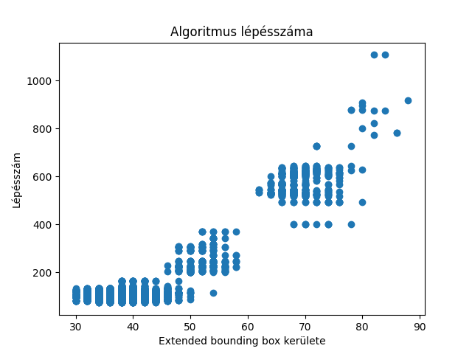
Eredmények
Összesen ~7500 sikeres futtatás
~62%-os sikerráta
A worst-case optimal algoritmus O(P)
Ez a plot lineáris?

